Slide 1
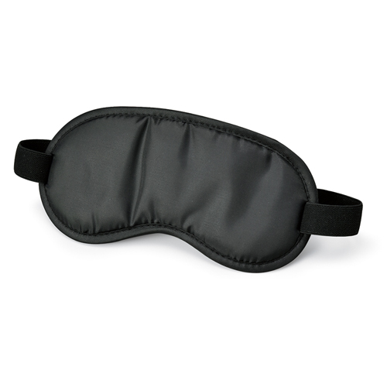
【提案書】
おやすみマスク
特徴
しっかり暗いところでないと安眠できないという方には大変喜ばれる、遮光性の高いアイマスクです。名入れプリントも可能なため、オリジナルグッズやノベルティアイテムにもおすすめです。
納期
納期スペース
仕様
素 材 ： ポリエステル
サイズ ： 95×190×15mm
包 装 ： 台紙付ポリ入 台紙サイズ/95×250mm
お見積
お見積りスペース

